Slide 1
Define Keywords Image, Mood board Color Typography
디자인 기초와 컨셉

Slide 2
Define
디자인 기초와 컨셉

Slide 3
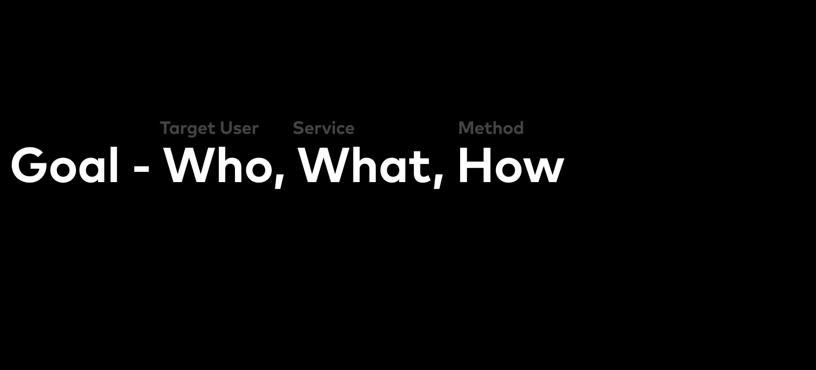

Slide 4
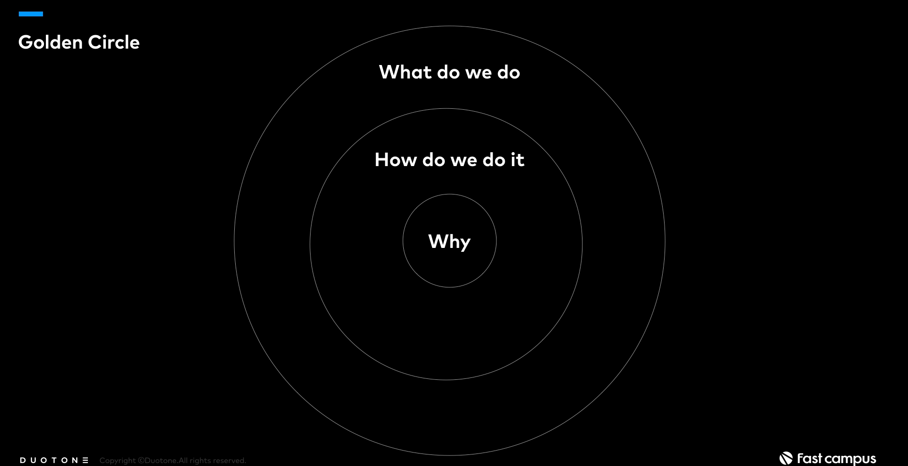

Slide 5
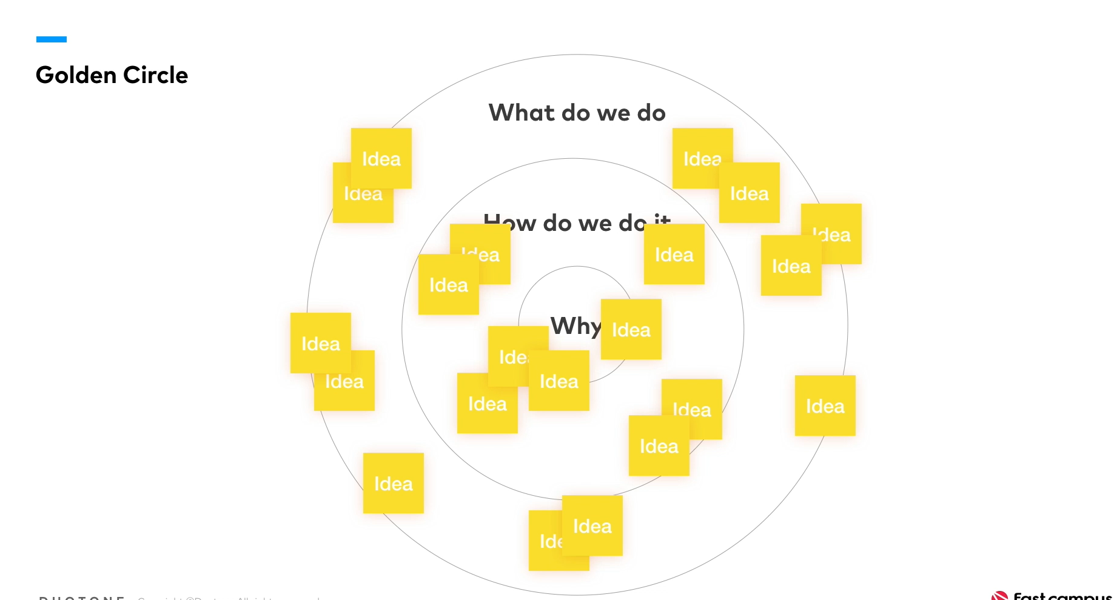
Goal 정하기

Slide 6
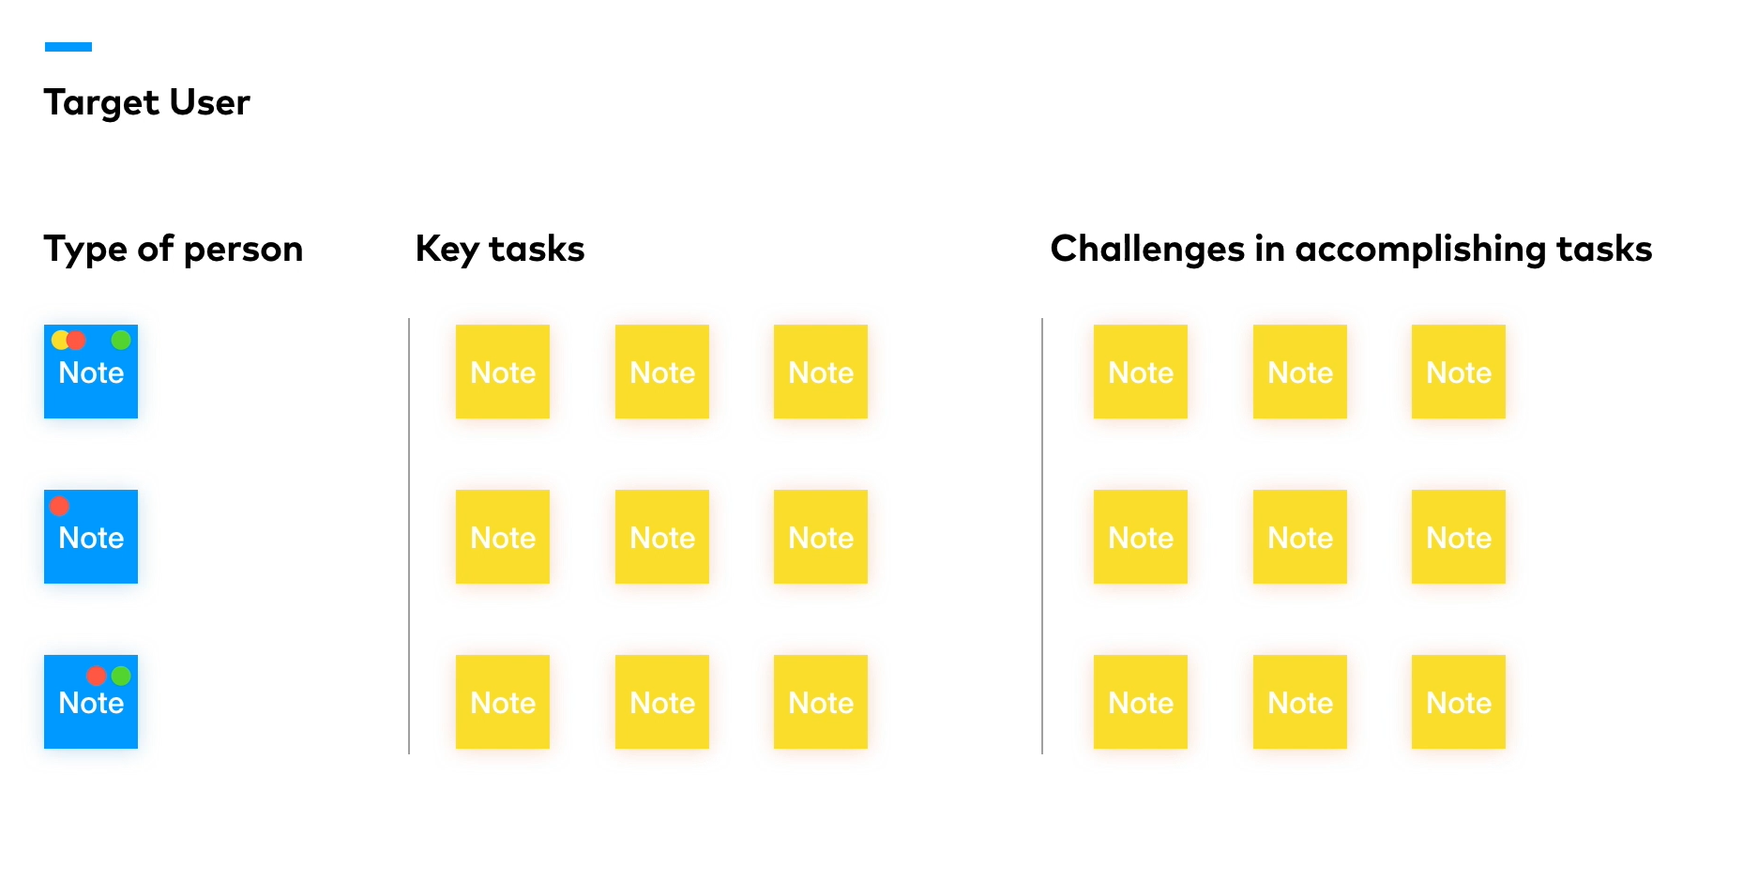
User 정의하기

Slide 7
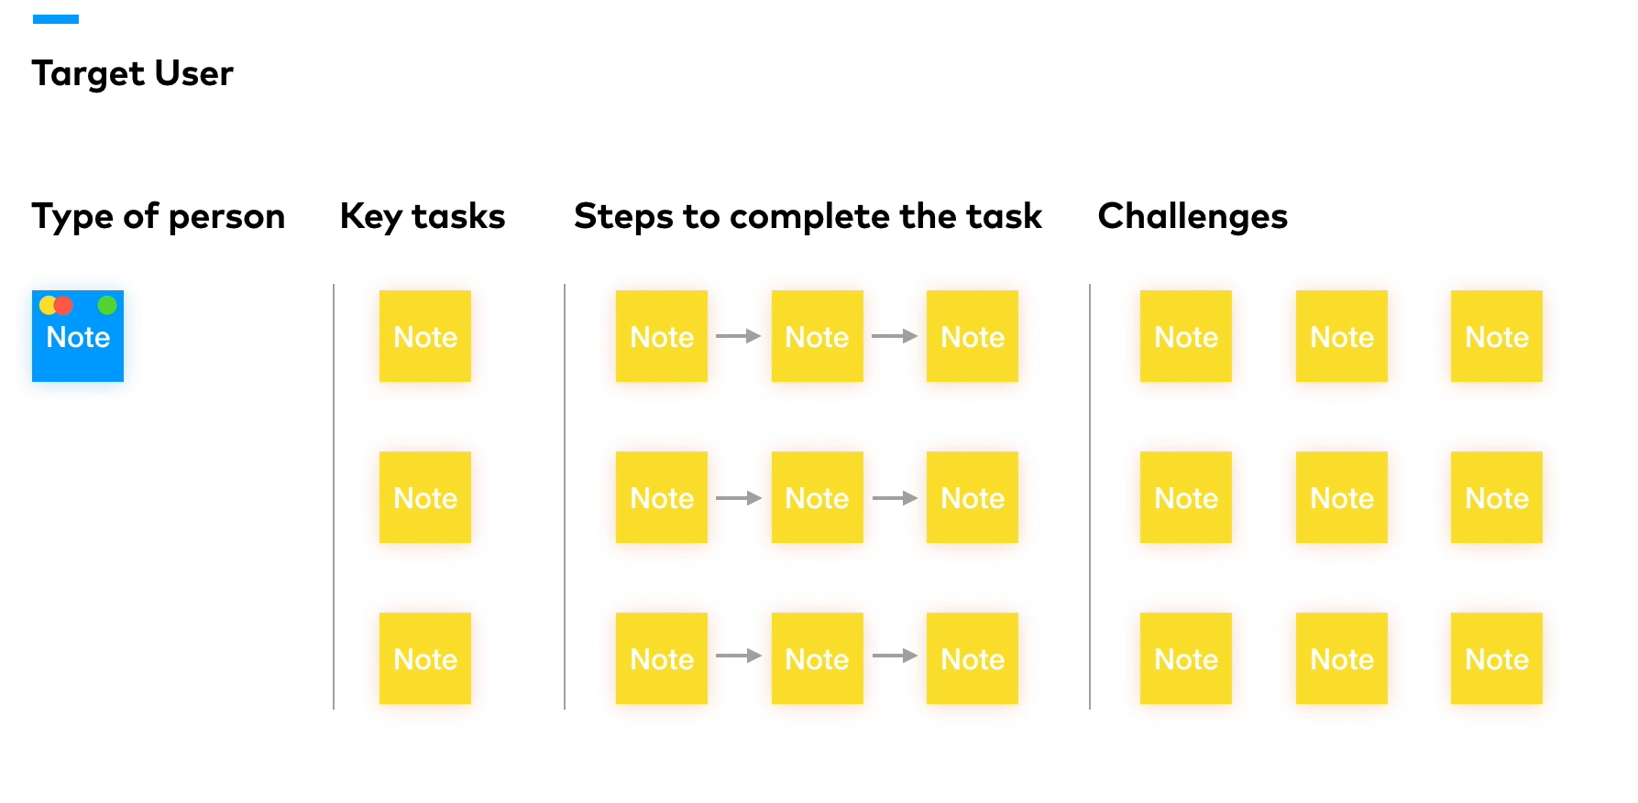
Journey map 작성하기

Slide 8
Concept Keywords
디자인 기초와 컨셉

Slide 9
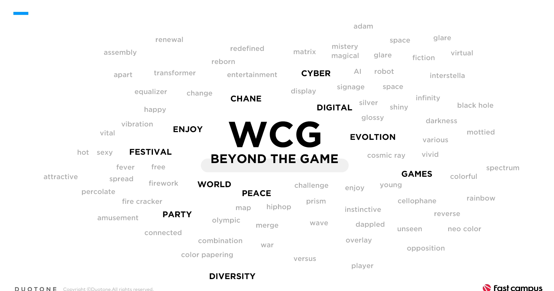
시각화가 가능한 키워드로 선정하는 것이 좋다.

Slide 10
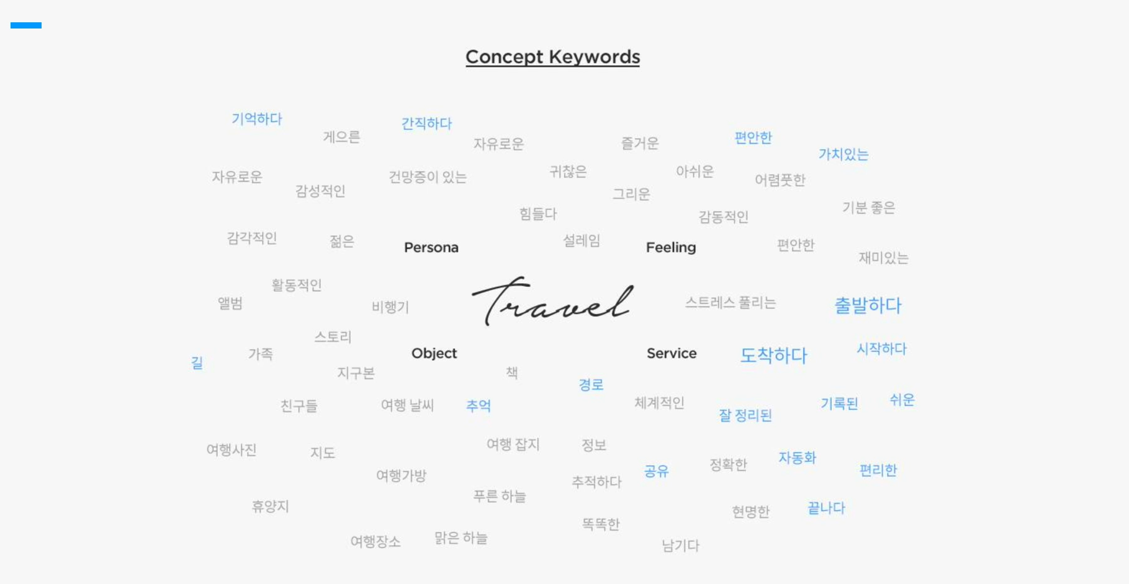
서비스 케이스에 따라 축을 정하는 것도 도움이 될 수 있다.

Slide 11
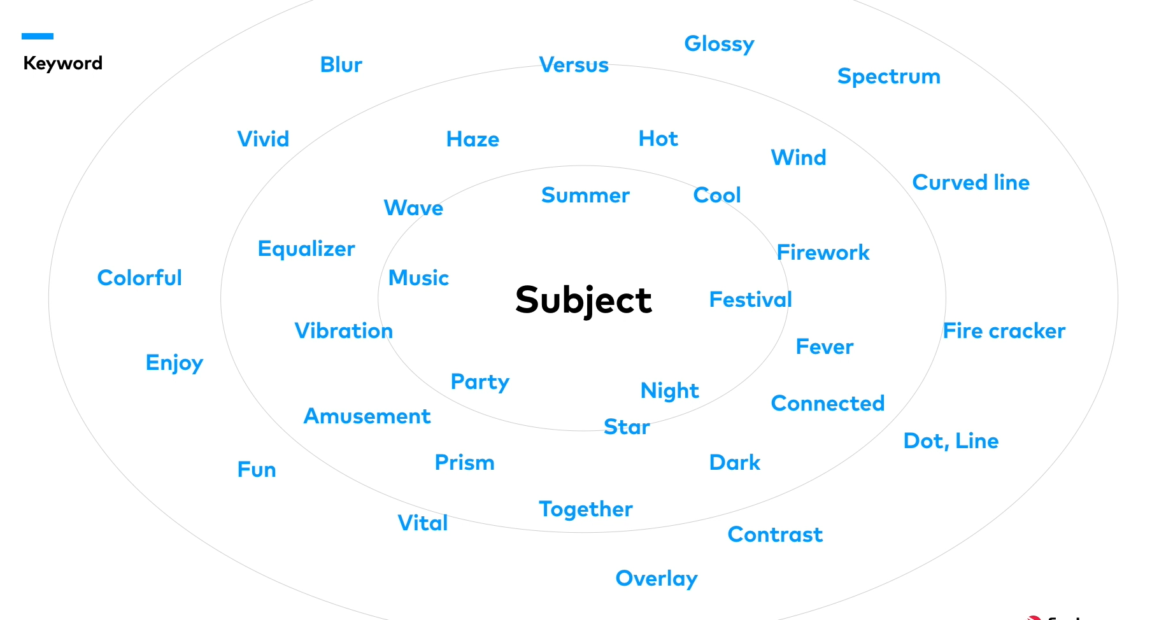
투표를 통해 그 중에서 집중해야 되는 키워드를 선발한다.

Slide 12
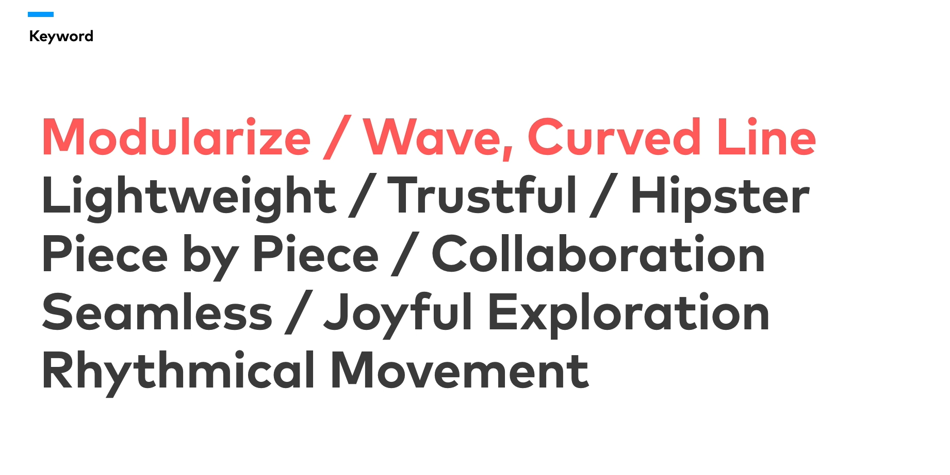

Slide 13
Image, Mood board
디자인 기초와 컨셉

Slide 14
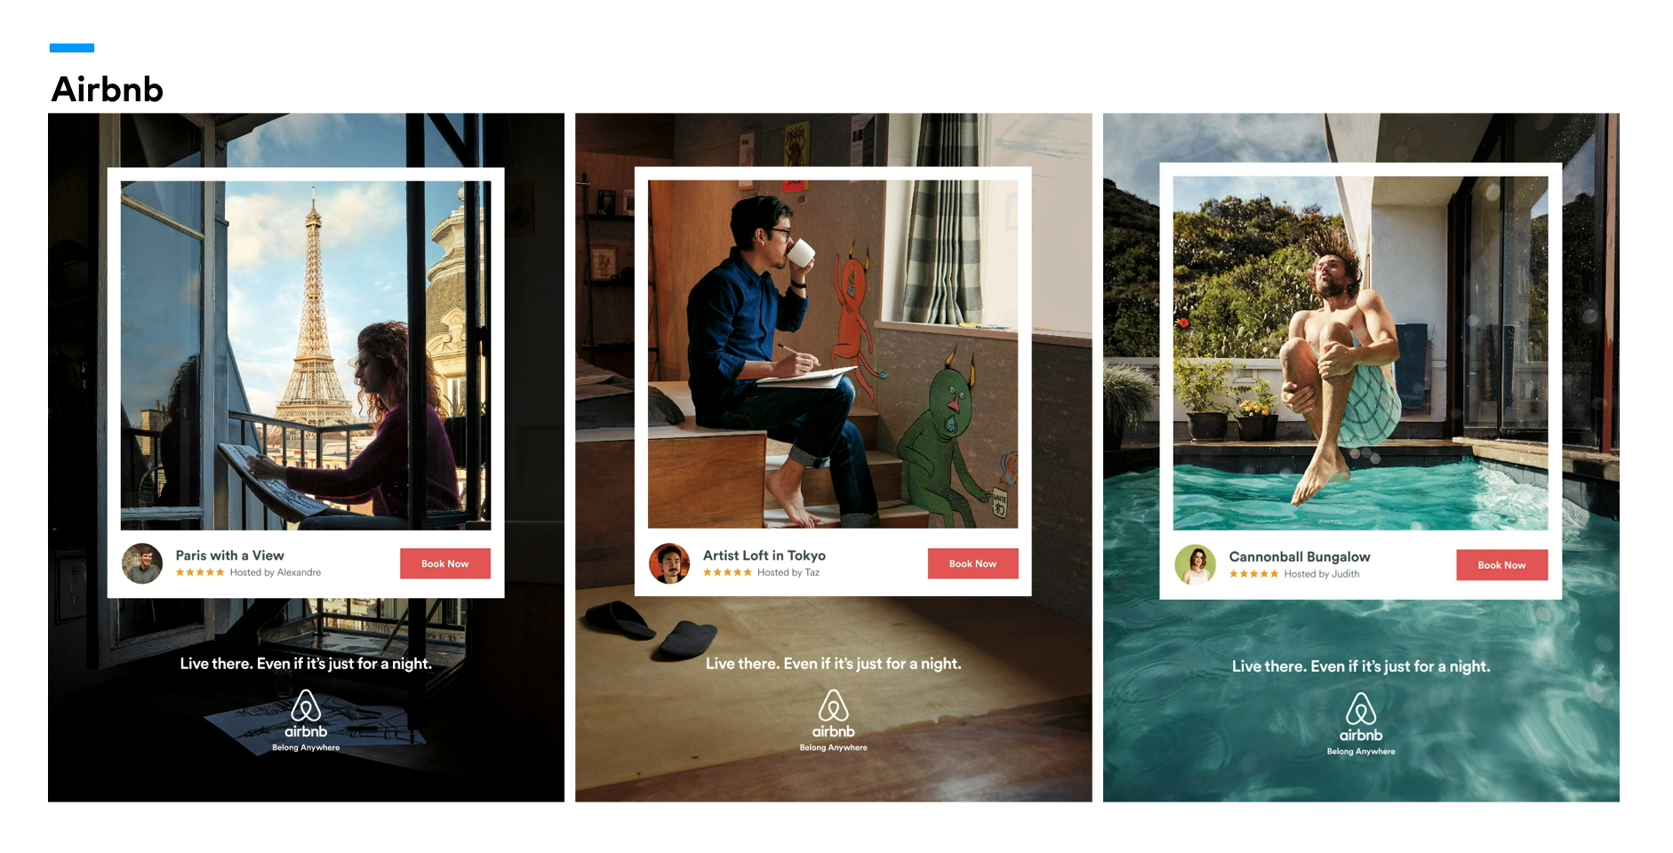
Airbnb가 추구하는 Live, Real, Friendly 이미지를 보여준다.

Slide 15
Mood Board

Slide 16
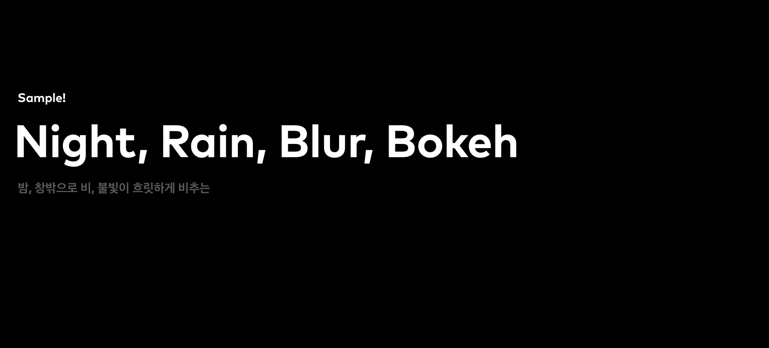
motional한 이미지의 Look & feel을 보여주고 싶다.

Slide 17
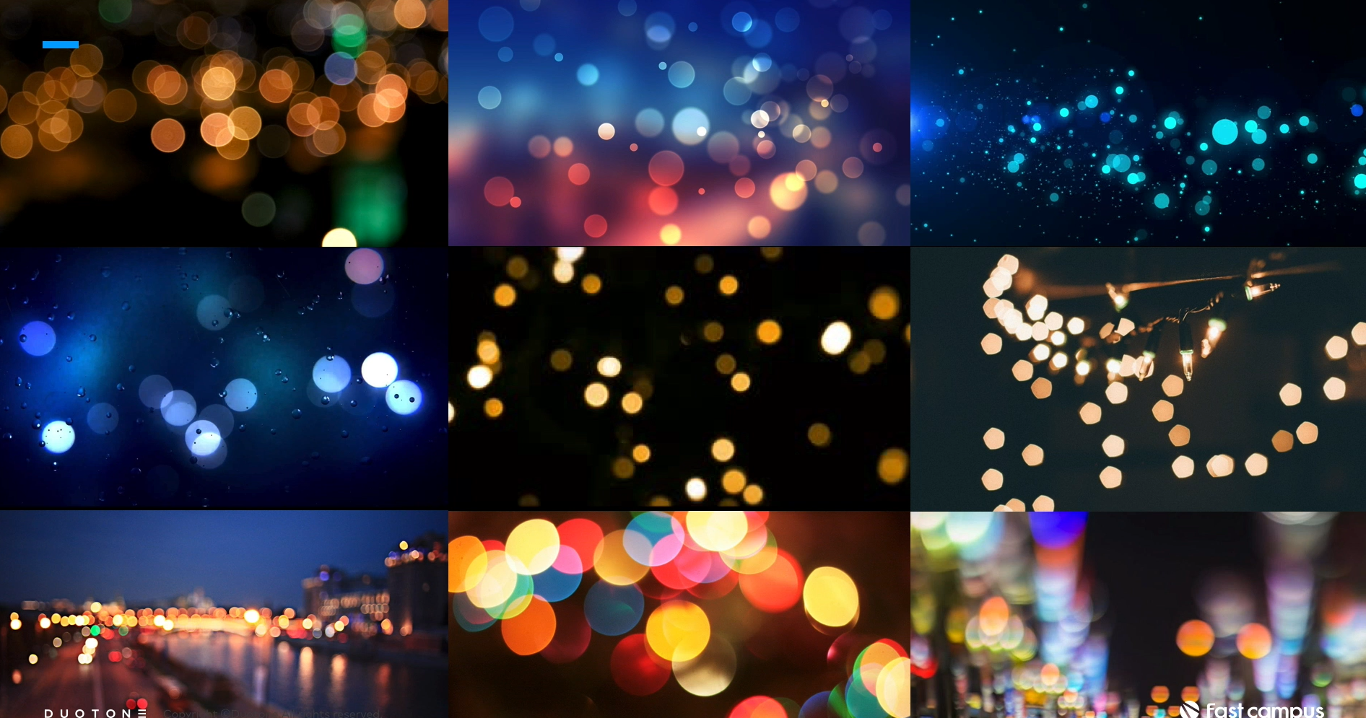
Mood board

Slide 18


Slide 19
Image Format
Vector - Bitamp

Slide 20
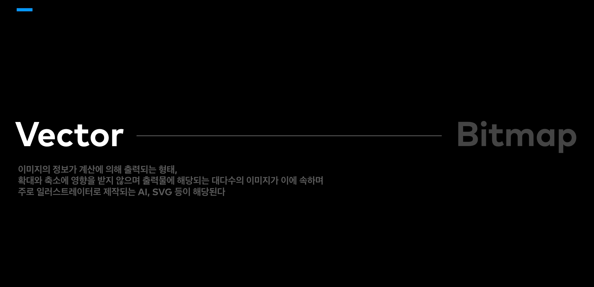

Slide 21
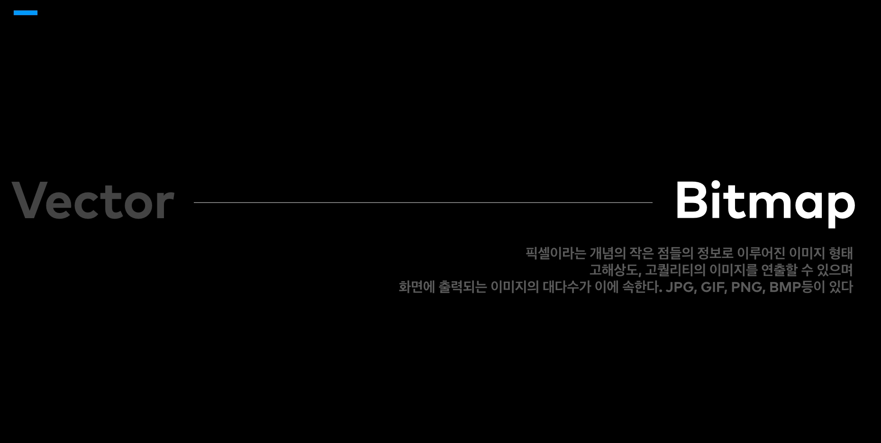

Slide 22
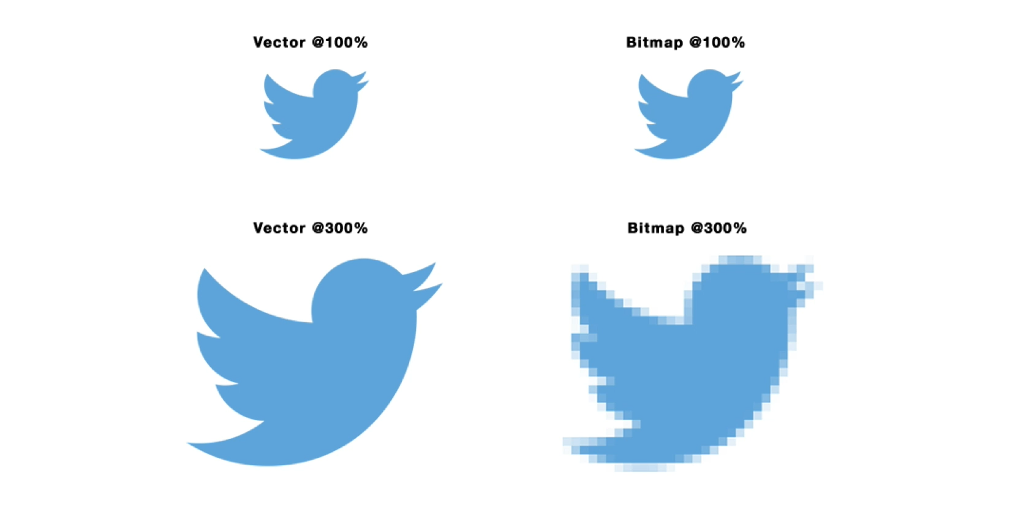

Slide 23
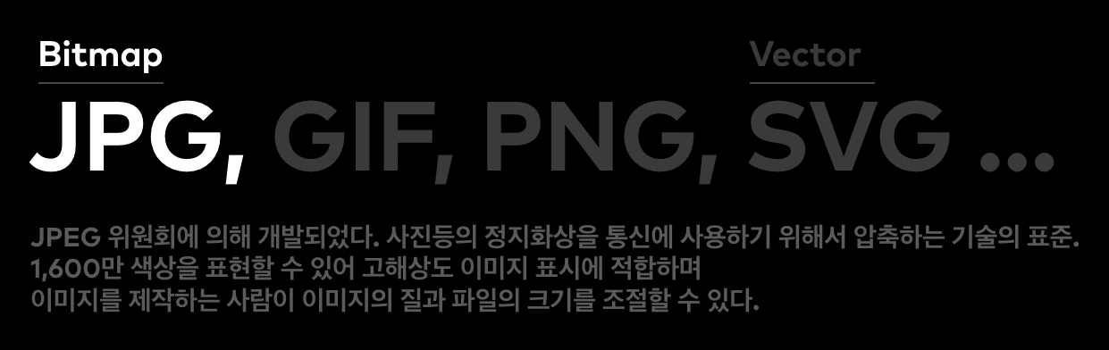

Slide 24
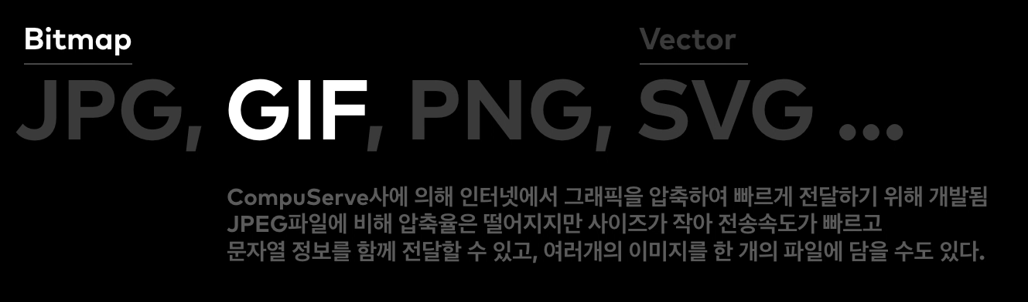
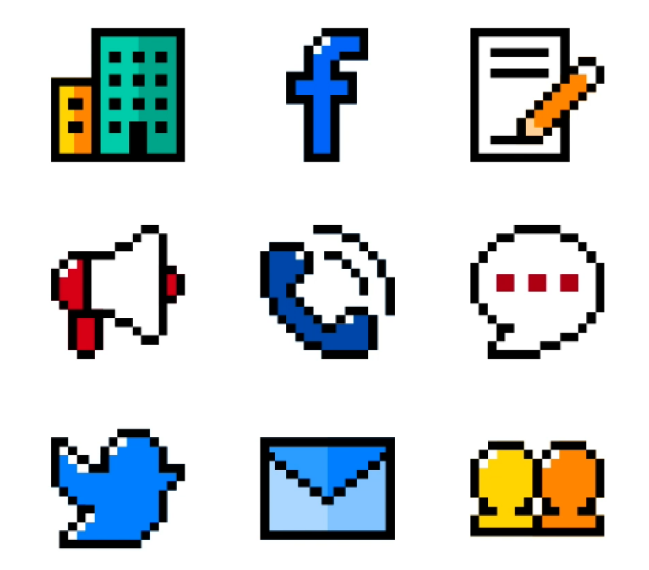
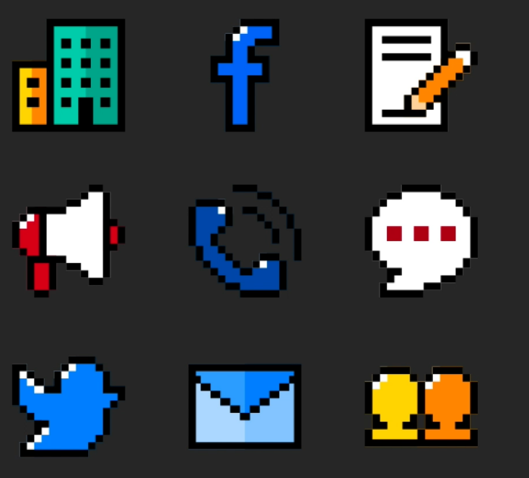
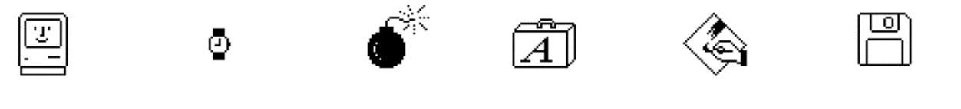


Slide 25
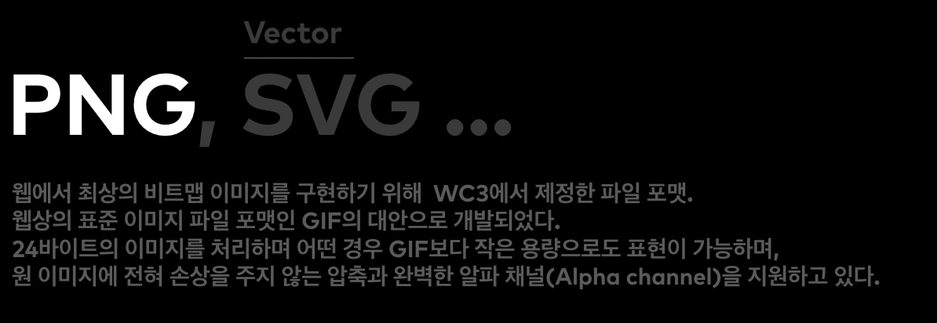



Slide 26


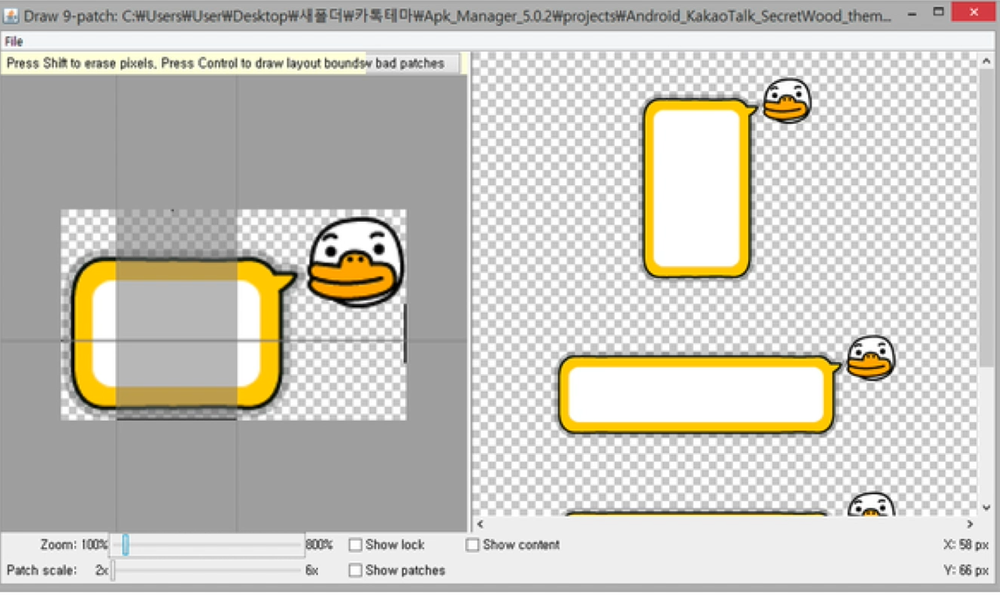

Slide 27
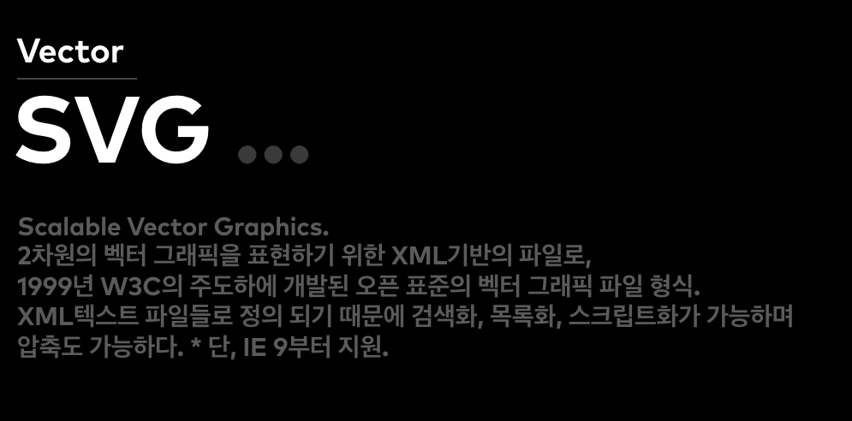
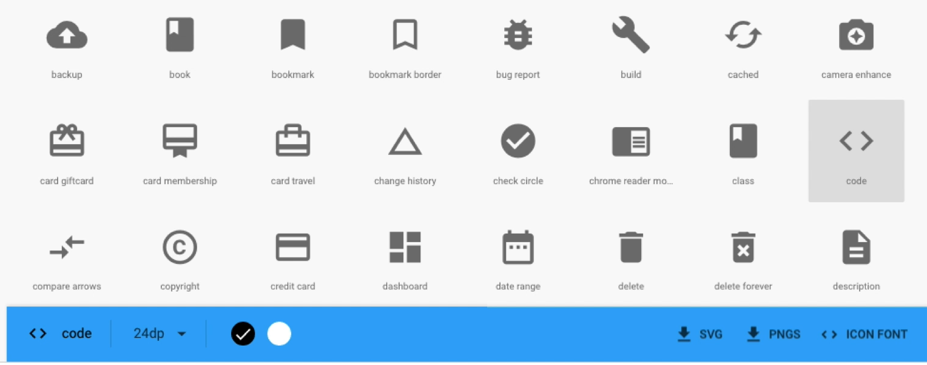

Slide 28
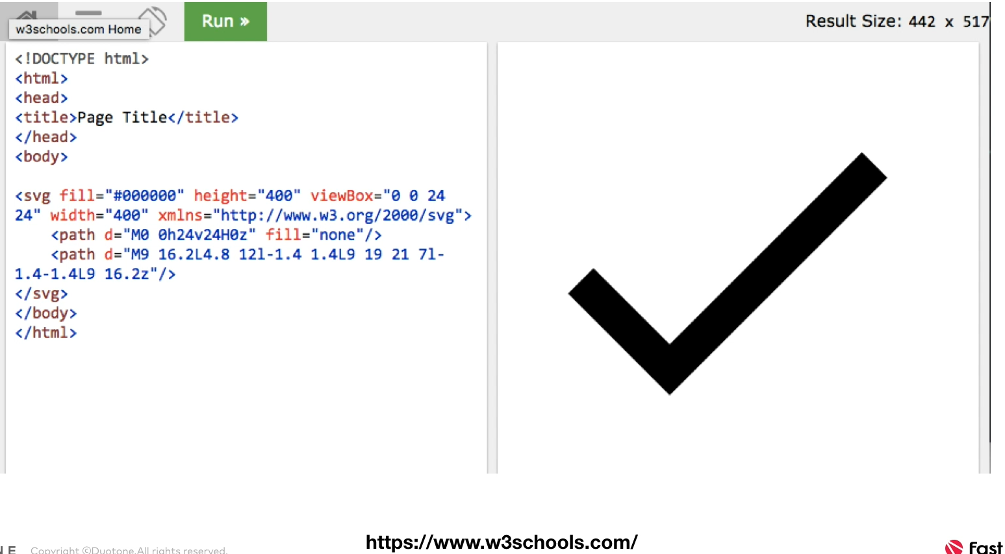

Slide 29
Color
디자인 기초와 컨셉

Slide 30
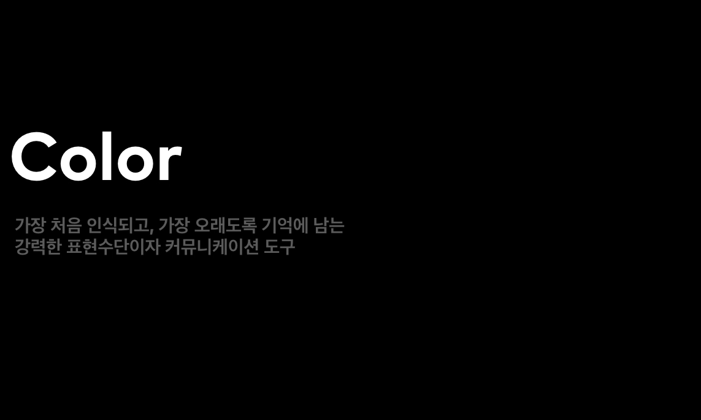

Slide 31
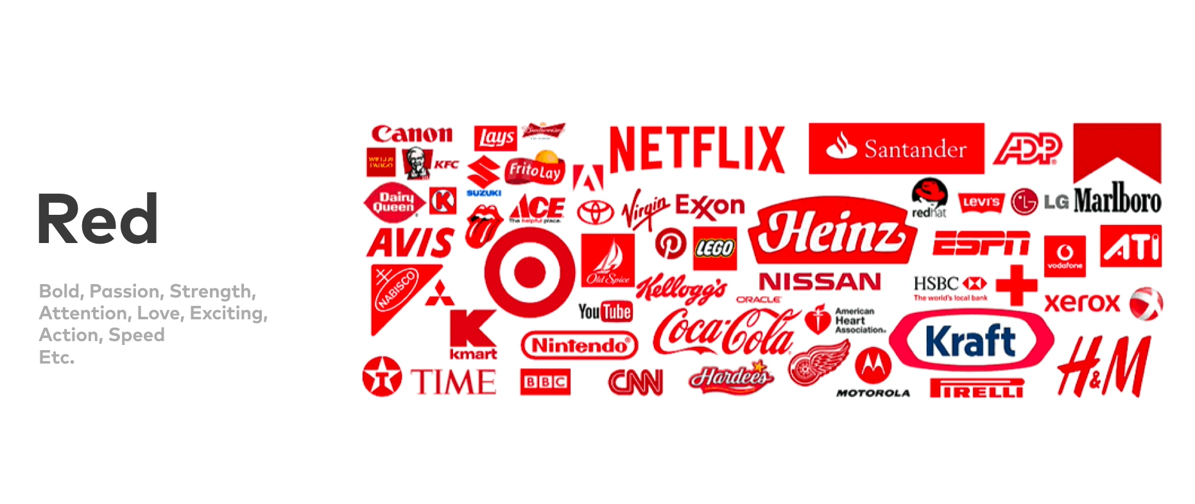

Slide 32


Slide 33
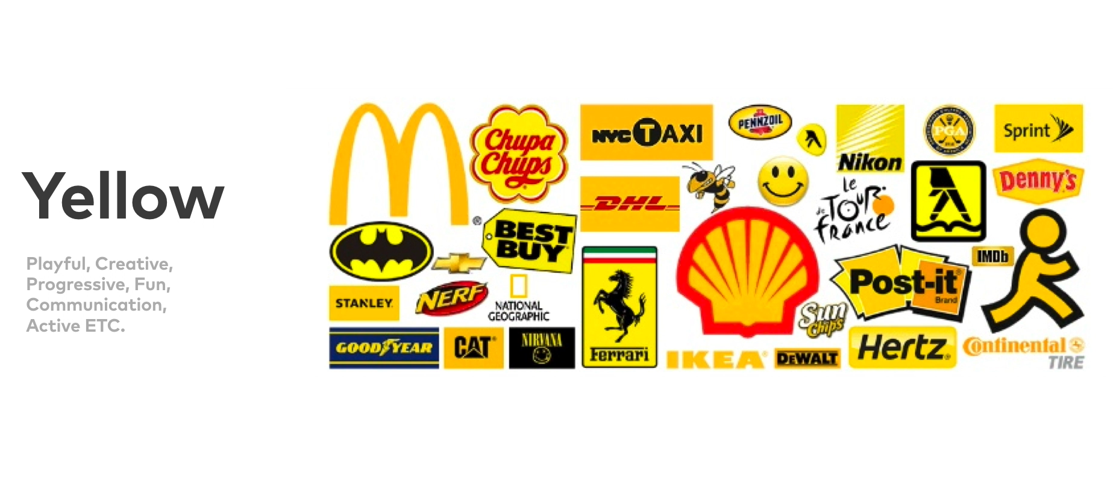

Slide 34


Slide 35
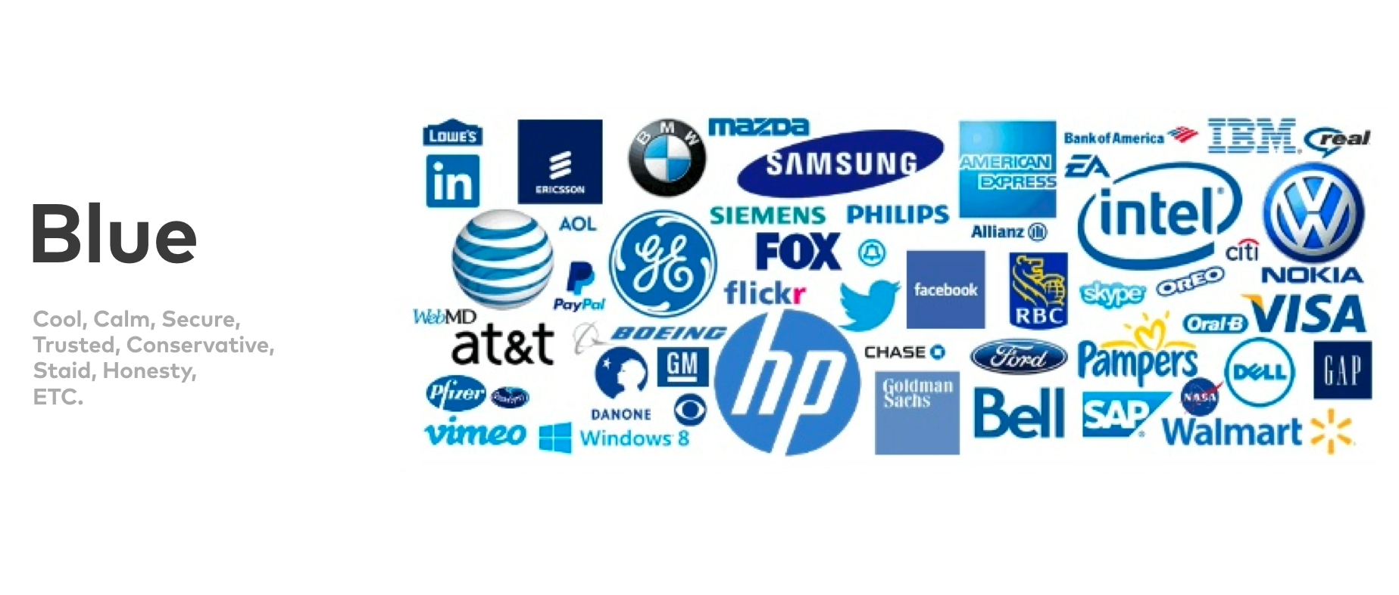

Slide 36


Slide 37
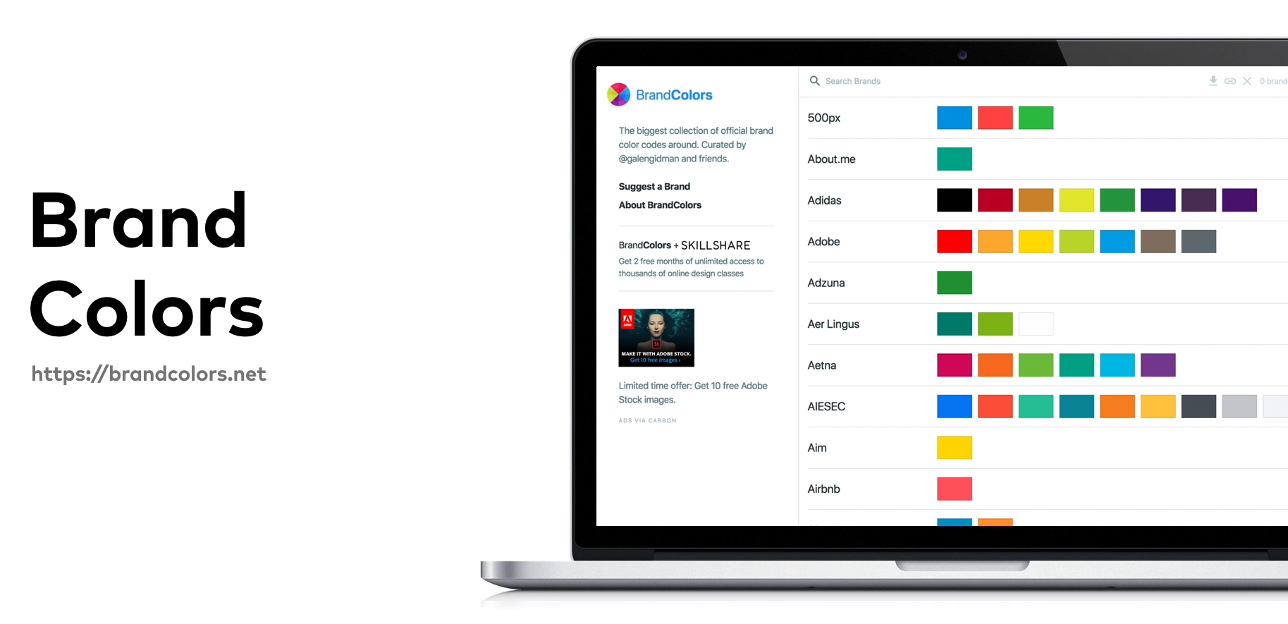

Slide 38
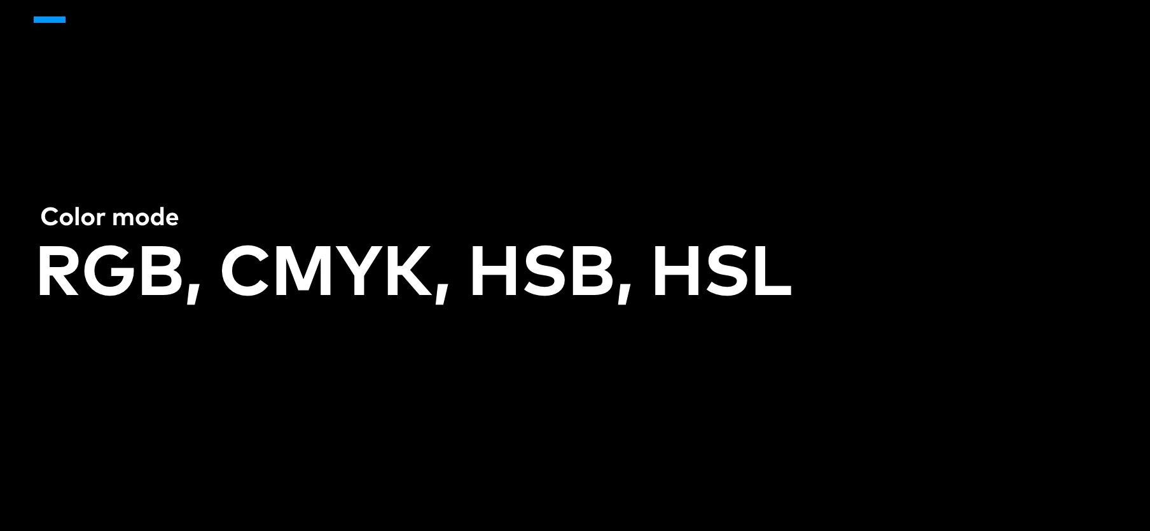

Slide 39
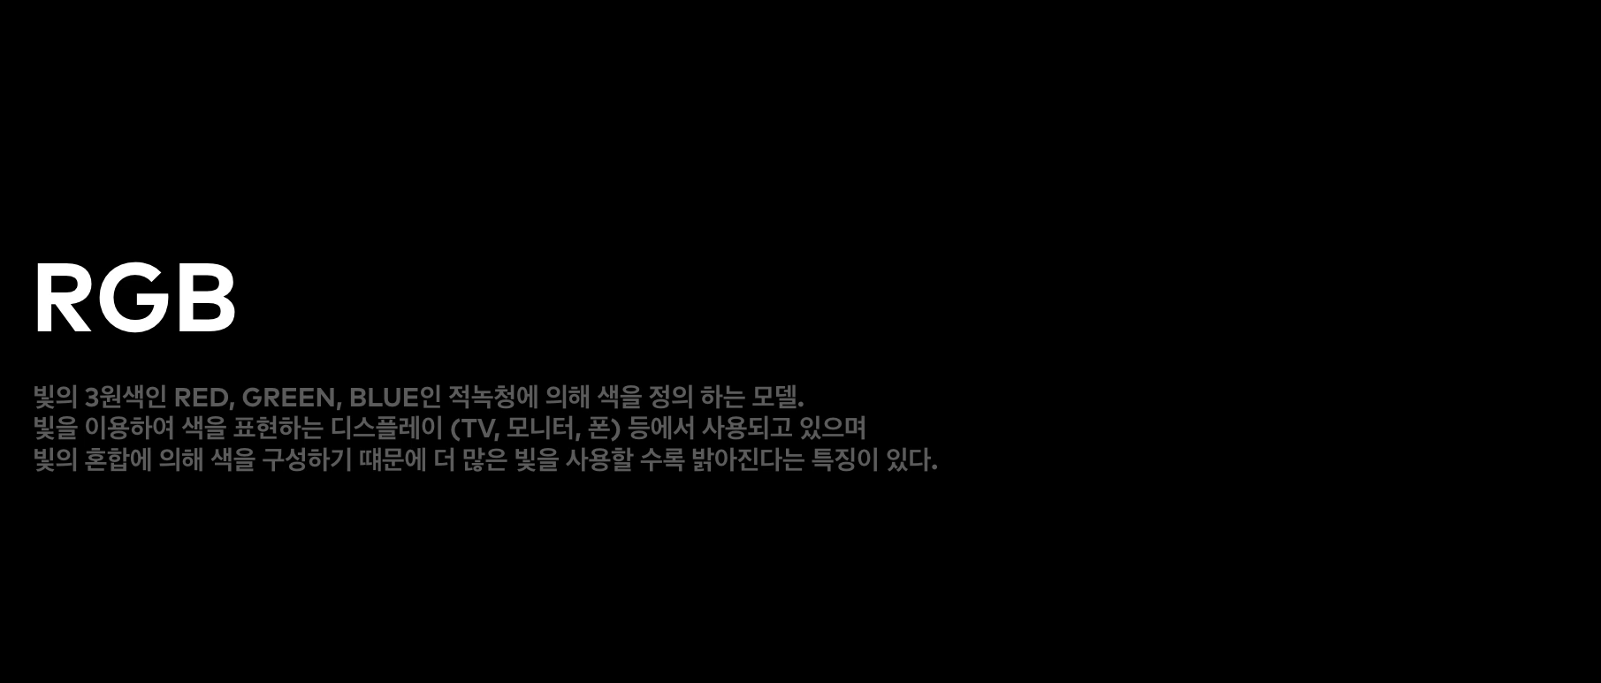

Slide 40
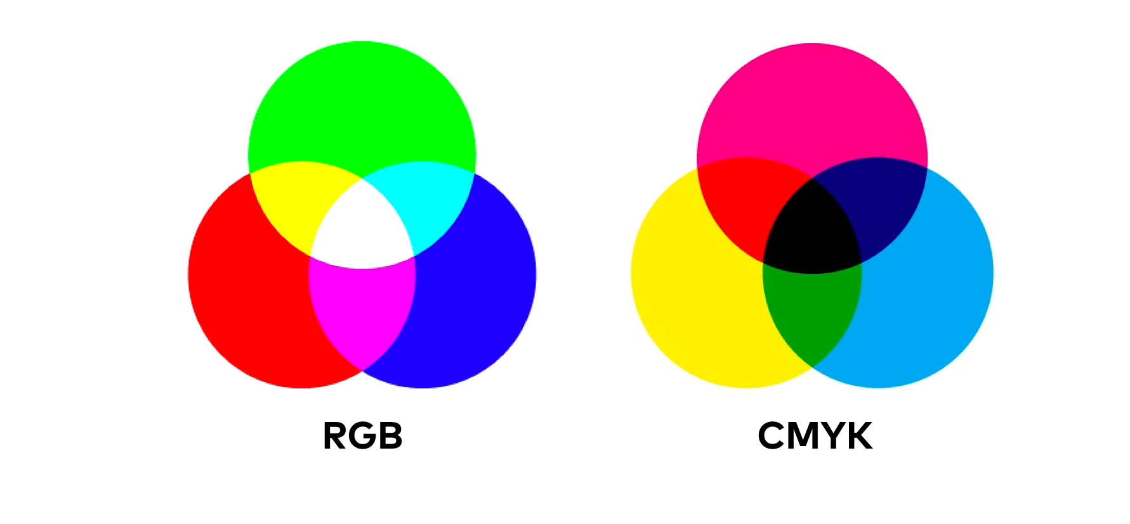
색이 섞일수록 밝아진다.
색이 섞일수록 어두워진다.

Slide 41
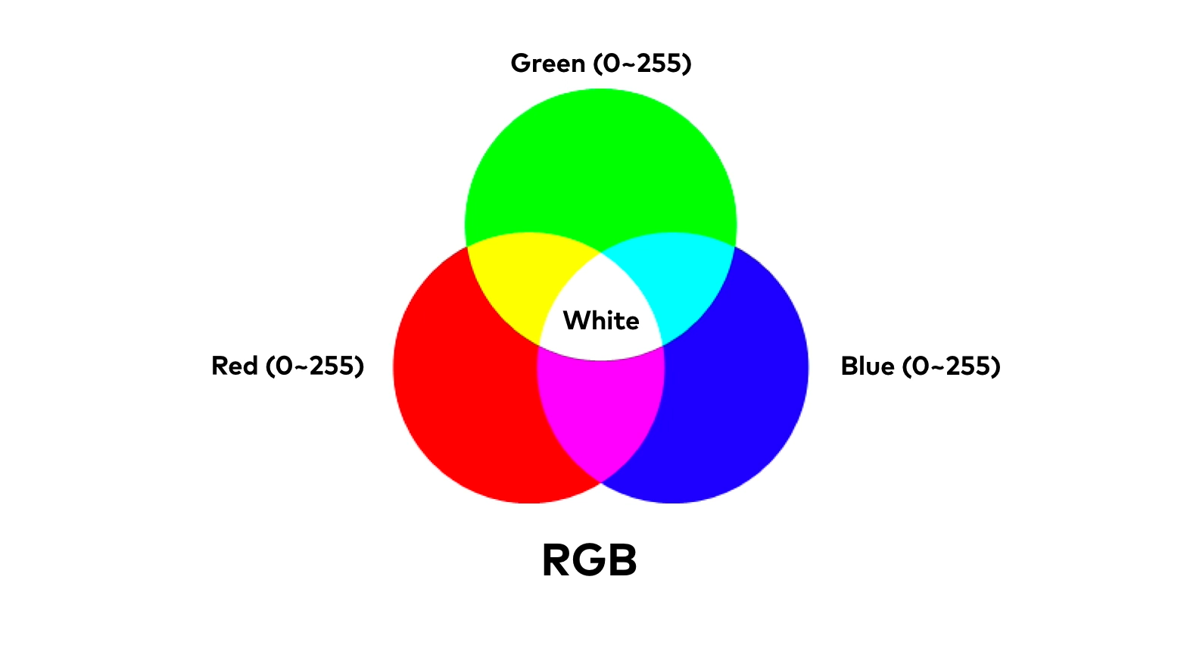

Slide 42
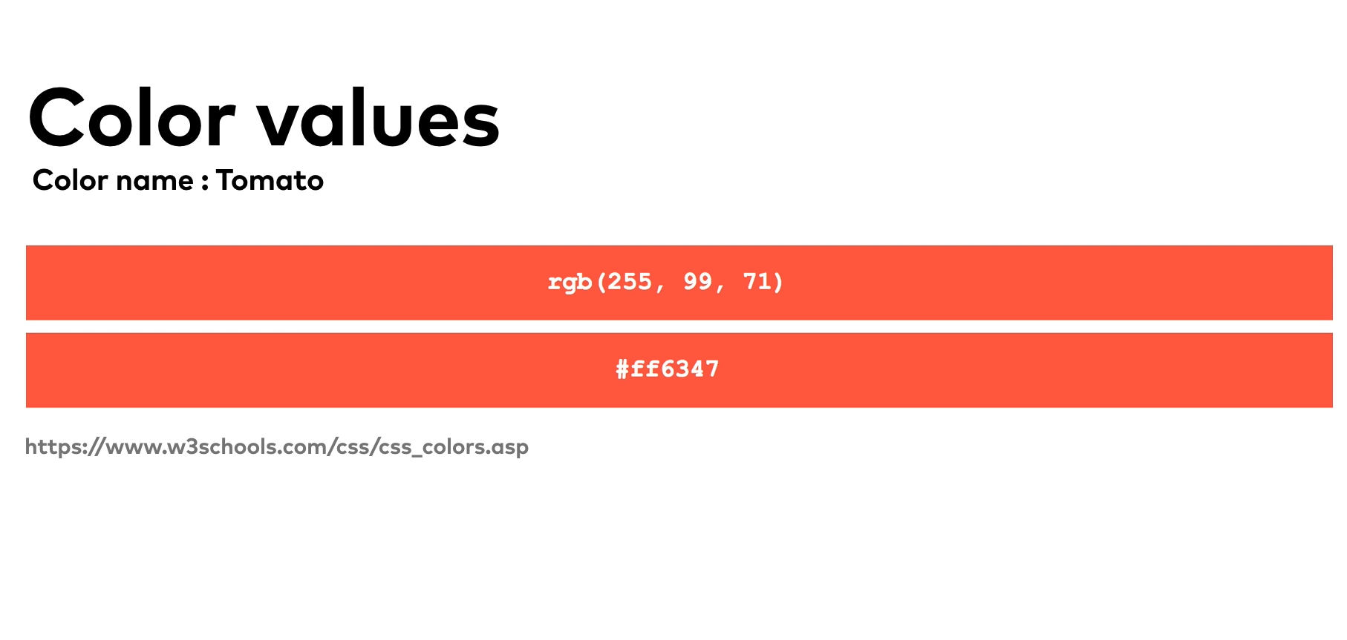

Slide 43
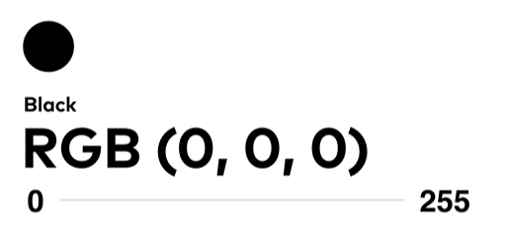
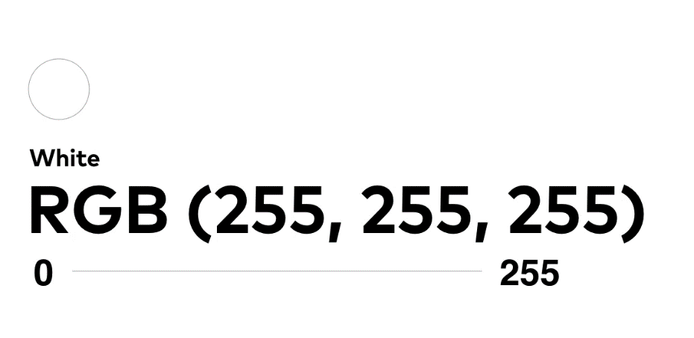
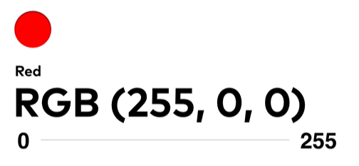

Slide 44
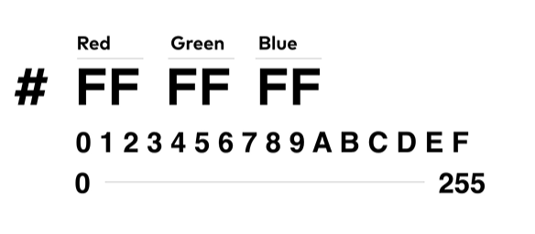
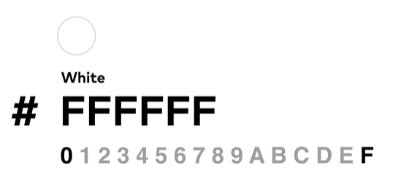
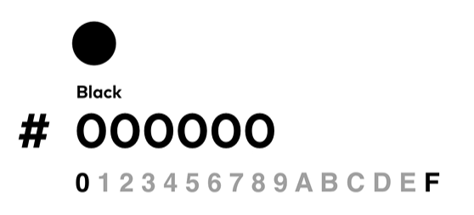
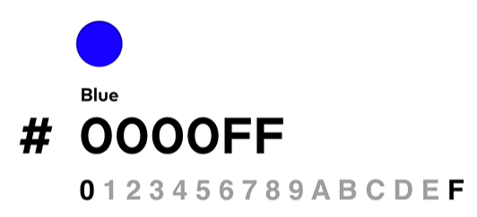
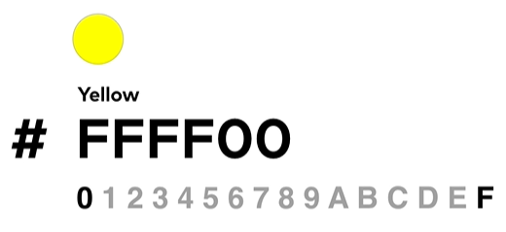
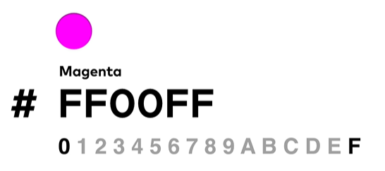
Color Code = Hex code (16진수로 표현한 코드)

Slide 45
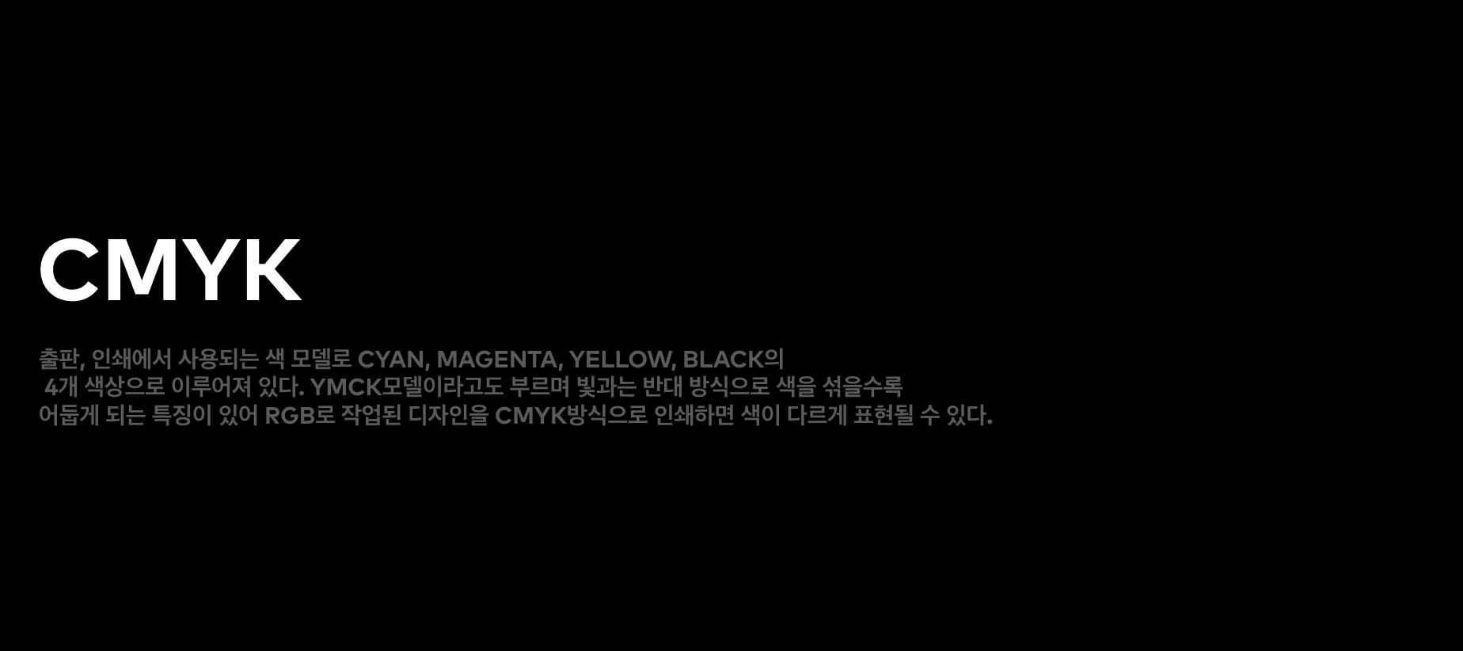

Slide 46
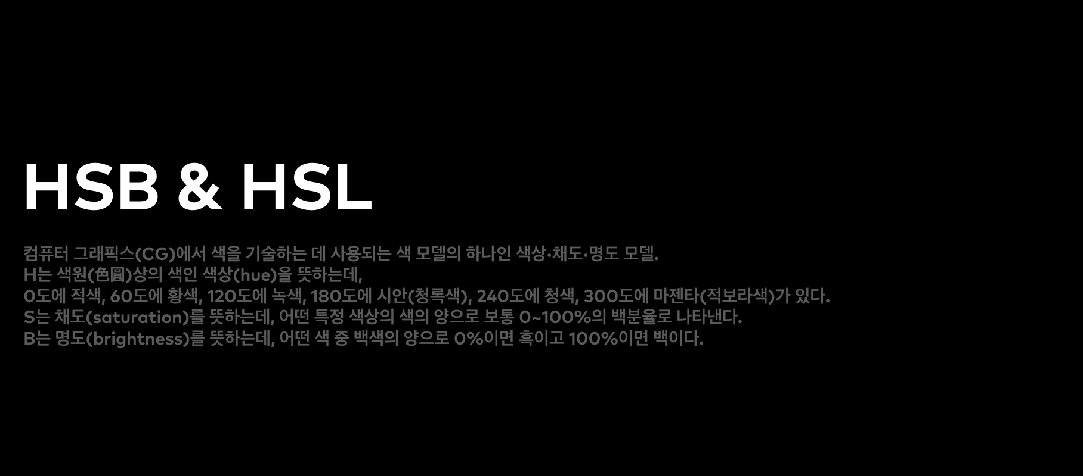

Slide 47
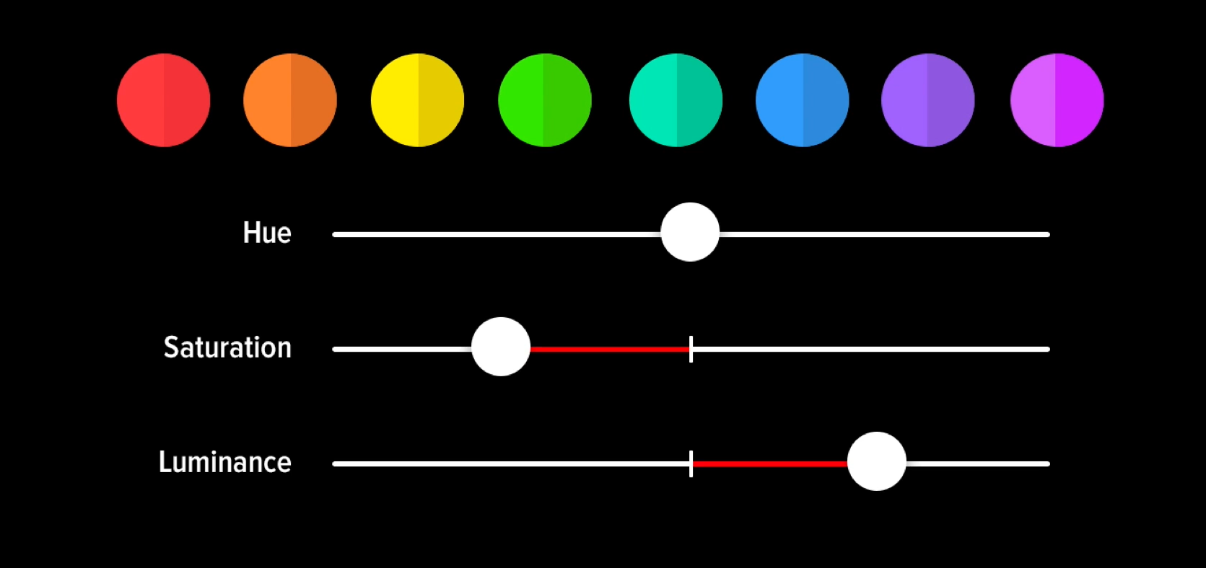

Slide 48
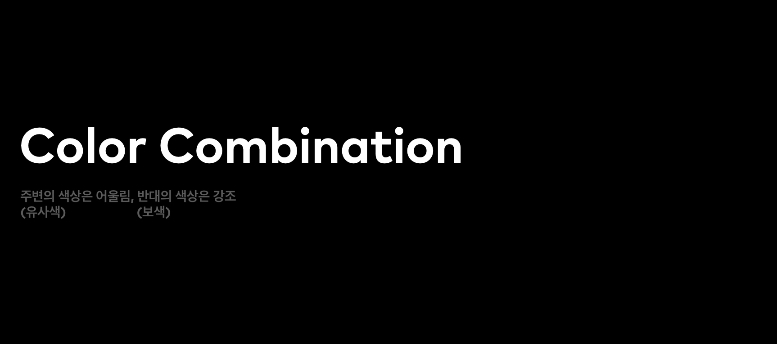

Slide 49
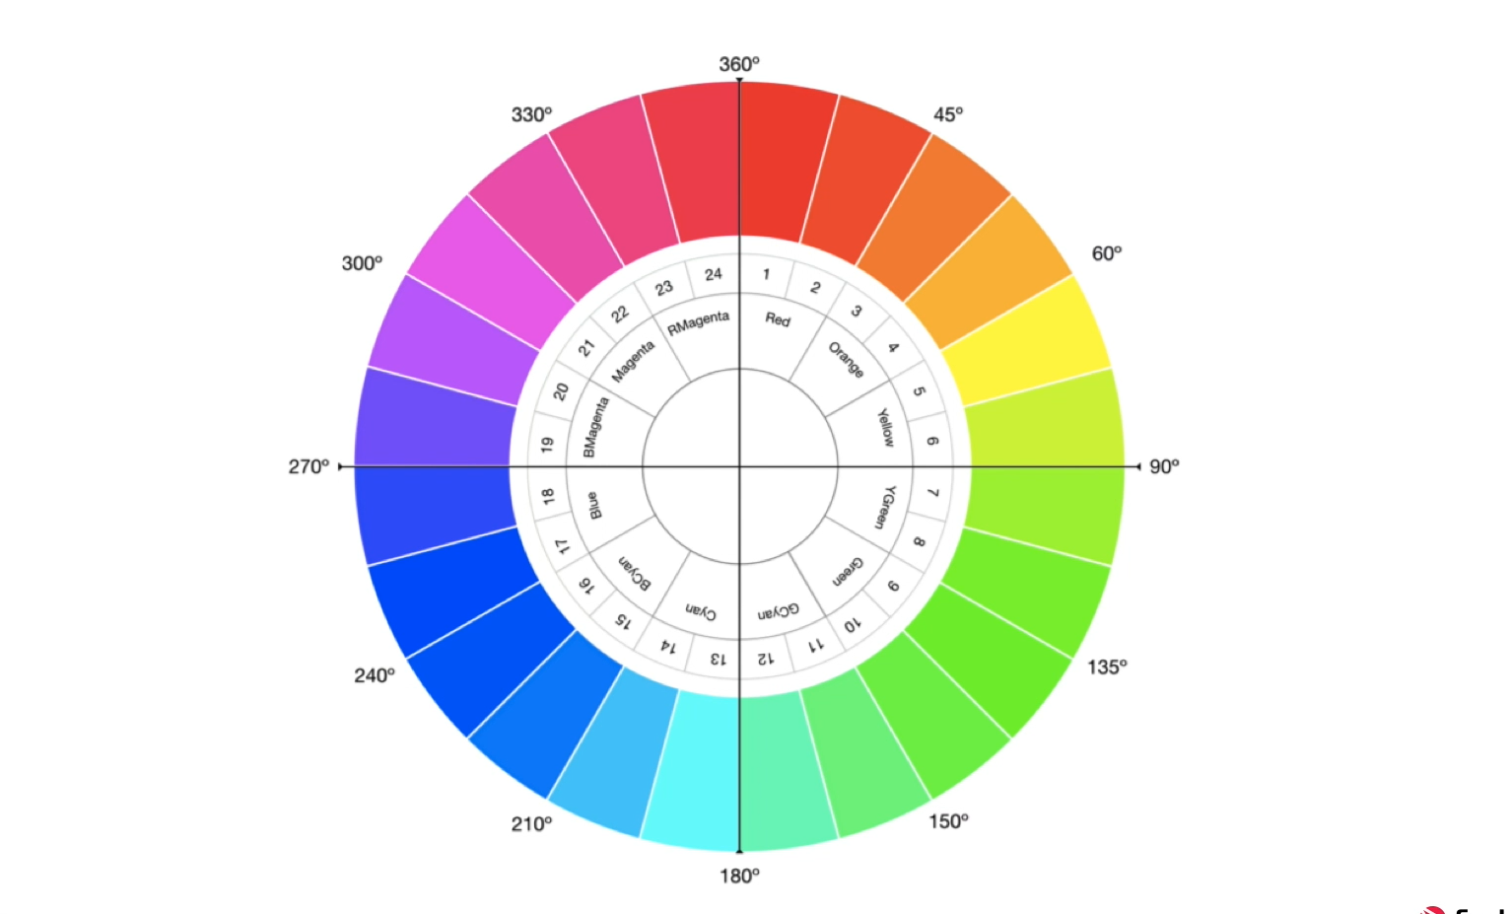
유사색: 주변
보색: 반대편

Slide 50
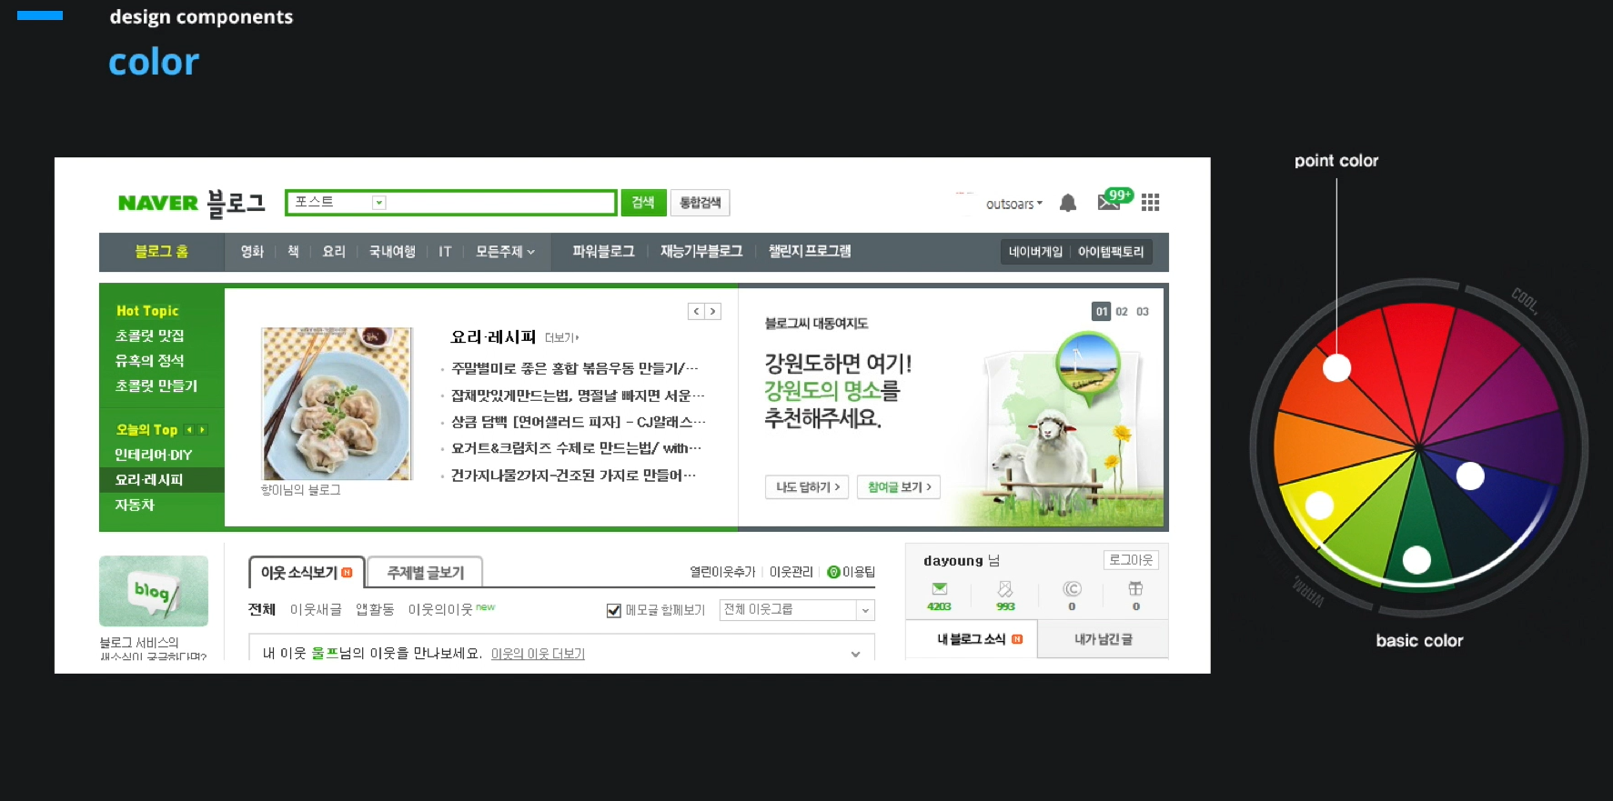

Slide 51


Slide 52


Slide 53


Slide 54


Slide 55


Slide 56


Slide 57

대문자의 키 (M or I)

Slide 58

가장 높은 선~가장 낮은 선

Slide 59

소문자 키

Slide 60


Slide 61


Slide 62

특정 문자 사이만 조절할 때는 kerning
문자 전체를 늘였다 줄였다 할때는 tracking

Slide 63


Slide 64


Slide 65

Leading값 : Baseline~Baseline

Slide 66

1.3~1.4 (130~140%)

Slide 67


Slide 68


Slide 69


Slide 70

=오탈자

